Slide 1
無償労働の貨幣評価
専修大学
経済統計学・経済の世界・現代の経済
作間逸雄

Slide 2
生産の境界の二重性と無償労働（unpaid work）
生産の境界は、二重になっている！
体系の生産境界
市場向けの生産プラス帰属
主婦の家事労働
帰属家賃
マイカーの運転
無償労働
一般的（本来の）生産境界
第三者基準による
睡眠・運動・
勉強
サテライト勘定における分析
Notes:
生産境界論の発展に主婦の家事労働の考察が強く影響している。もうひとつの契機が人間の思考？狭義の境界は景気動向の把握（GDP速報がそうであるように。不均衡の分析と表現されることもある。）を最重要な課題として設定されている。その目的を損なってはならない、という意識がある。

Slide 3
中枢体系とサテライト勘定
サテライト勘定は、93SNAの新機軸である。
68SNAを直接継承する国民経済計算のコア部分＝中枢体系に加え、コア部分とのつながりを保ちながら、さまざまな社会的関心領域について、自由に勘定統計を設計できる枠組みを用意した。それがサテライト勘定である。
中枢体系
環境経済統合勘定
無償労働の貨幣評価
サテライト勘定・分析
Notes:
なぜ、サテライトなのか？なぜ、GDPに直接含めないのか？

Slide 4
第三者基準とは何か？
「ほかのひとに代わってやってもらうことができるかどうか」が判別基準。（委任可能性delegability基準）
代わってもらえれば、経済的意味での生産。そうでなければ、分業の可能性も、市場が成立する可能性も、産業が成立する可能性もないことが考慮されている。
炊事、洗濯、掃除などの家事、育児、介護、看護等は、だれが実行するかによって、GDPに含まれていない場合もあるが（体系の生産境界によって決まる）、この基準によれば、そうした統計慣行によらずに、それらを生産と判定できる。
とはいっても、判別が微妙な領域も多い。妊娠・出産、身の回りの用事、園芸、通勤、マイカーの運転等々。
ボランティアは、賃金ゼロのSNA（体系内）労働。

Slide 5
「第三者基準」についての補足
最初にこの基準を提案したのは、家政学者マーガレット・リード。
Reid, Margaret [1934] Economics of Household Production, John Wiley.
リードのオリジナル・フォーミュレーションでは、活動するひととその活動の対象であるひととの間に「個人的関係」の存在を前提にしなければならないような場合、経済的生産ではないとしていた。だからこそ、「第三者基準」であった。
しかし、生産が物理的過程であることを考慮すると、そのような条件を付加することに意味があるのかという疑問も生じる。

Slide 6
「第三者基準」についての補足（続）
リードの業績は、いったん、忘れ去られるが、60年代後半～７０年代にフェミニズムの興隆とともに再発見される。
国民経済計算では、以下の仕事がある。
Hawrylyshyn, Oli [1977] “Towards a Definition of Non-market Activities” Review of Income and Wealth, 23 (1), pp.79–96.
Hill, T.P. [1977] “On Goods and Services” Review of Income and Wealth, ser23, 1977.
Hill, T. P. [1979] “Do-it-yourself and GDP” Review of Income and Wealth, ser.25, 1979.
。

Slide 7
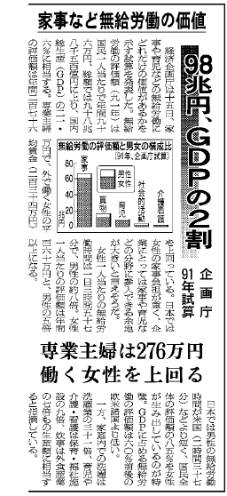
1997年の経済企画庁（現内閣府）推計
1995年の第４回世界女性会議で採択された行動綱領に基づいたもの。
「国民勘定でとらえられていない家事等の無償労働を定量的に測定し、中枢国民勘定とは別のものであるが、それと整合性をもったサテライト勘定やその他の公式勘定統計の中で、そうした無償労働の価値を評価し、それらに正確に反映させるための方法を研究すること」が行動綱領に盛り込まれた。
鵜野公郎慶応大教授を座長とする経済企画庁「無償労働研究会」で議論された。
1997.5.16『日経』

Slide 8
基本データは、生活時間（時間使用）統計と賃金データ
生活時間（時間使用）調査で１日２４時間をどのように配分しているかを調べ、それぞれの時間使用カテゴリー（睡眠、身の回りの用事、育児、通勤等々）が生産境界図のどこに配置されるかを検討し、（一般的）生産境界内であり（体系の）生産境界外と判定されたものについて、適切な賃金データを使って評価する。

Slide 9
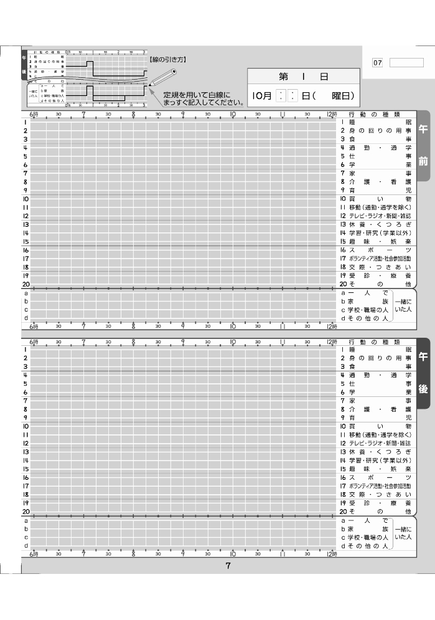
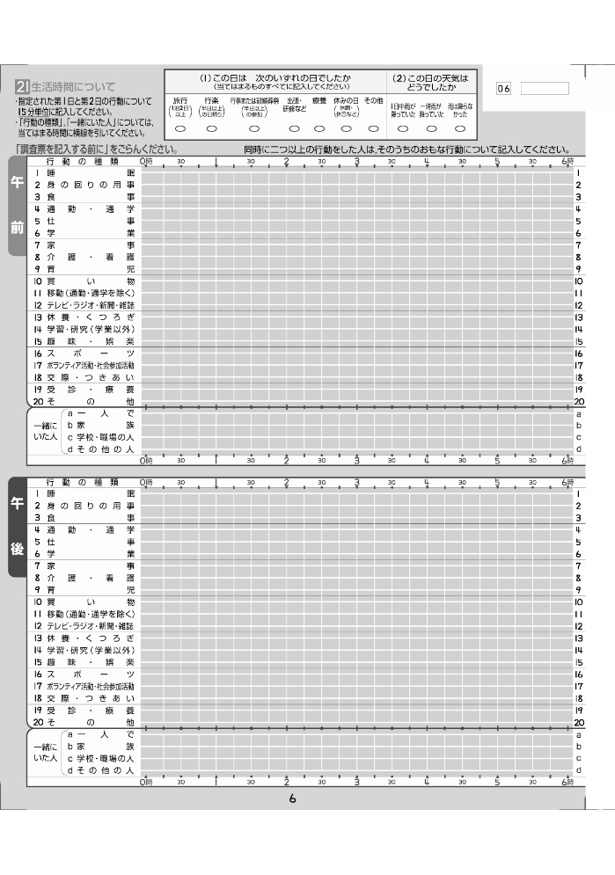
時間使用（生活時間）調査の調査票はどうなっているか？（総務省：社会生活基本調査の場合）

Slide 10
無償労働の貨幣評価の方法
OC法（機会費用法）……無償労働（たとえば、家事）をすることで失った賃金を用いる。
RC－S法（代替費用法-スペシャリスト・アプローチ）……そのサービスと類似のサービスを市場で専門に生産している労働者の賃金（専門職種の賃金）を用いる。
RCーG法（代替費用法-ジェネラリスト・アプローチ）……家事使用人の賃金を用いる。

Slide 11
RCS賃金データ（1991年）
活動の内訳 | 対応職種 | 賃金データ（円）
炊事 | 調理師見習い | 881
清掃 | ビル清掃員 | 796
洗濯 | 洗濯工 | 1130
縫い物・編み物 | ミシン縫製工 | 713
家庭雑事 | 用務員 | 1065
介護 | 看護補助者 | 907
育児・子供の世話 | 保母 | 1041
買い物 | 用務員 | 1065
社会的活動・社会的奉仕等 | サービス業加重平均 | 1398
注）RCGで用いられる家政婦の賃金（1991年）は、790円

Slide 12
OC賃金データ（1991年）
年齢 | 男性（円） | 女性（円）
１５－１９ | ８７０ | ８０５
２０－２４ | １０６７ | ９０５
２５－２９ | １３２７ | １１１８
３０－３９ | １７１５ | １１６９
４０－４９ | ２１３４ | １１５５
５０－５９ | ２１１３ | １１１４
６０－６４ | １４７６ | １１０１
６５－ | １３２５ | １０６０

Slide 13
詳細な結果（１）活動種類別・男女別無償労働評価額（OC法） 単位：10億円、％
 | 無償 | 労働評価 | 額 |  | 寄与度
活動種類 | 全体 | 男性 | 女性 | 構成比 | 男性 | 女性
家事 | 66,497 | 5,353 | 61,144 | 67.3 | 5.4 | 61.9
炊事 | 28,681 | 808 | 27,873 | 29.0 | 0.8 | 28.2
清掃 | 8,220 | 707 | 7,513 | 8.3 | 0.7 | 7.6
洗濯 | 13,422 | 305 | 13,117 | 13.6 | 0.3 | 13.3
縫物・編物 | 1,855 | 7 | 1,848 | 1.9 | 0.0 | 1.9
家庭雑事 | 14,320 | 3,525 | 10,795 | 14.5 | 3.6 | 10.9
介護・看護 | 2,313 | 540 | 1,773 | 2.3 | 0.5 | 1.8
育児 | 9,334 | 1,371 | 7,963 | 9.4 | 1.4 | 8.1
買物 | 16,557 | 4,743 | 11,814 | 16.7 | 4.8 | 12.0
社会的活動 | 4,157 | 2,522 | 1,635 | 4.2 | 2.6 | 1.7
活動計 | 98,858 | 14,528 | 84,330 | 100.0 | 14.7 | 85.3

Slide 14
詳細な結果（２）代替的方法による無償労働評価額とGDP比 単位：10億円、％
 | GDP | Ｏ | Ｃ法 | ＲＣ | －Ｓ法 | ＲＣ | －Ｇ法
 |  | 総額 | GDP比 | 総額 | GDP比 | 総額 | GDP比
1981年 | 257,962.9 | 53,264 | 20.6 | 48,538 | 18.8 | 37,339 | 14.5
1986年 | 335,457.2 | 71,828 | 21.4 | 62,857 | 18.7 | 49,037 | 14.6
1991年 | 458,299.1 | 98,858 | 21.6 | 84,027 | 18.3 | 66,728 | 14.6
『あなたの家事の値段はおいくらですか?―無償労働の貨幣評価についての報告』（経済企画庁、1997年）に詳細な結果がある。

Slide 15
一人１日あたりの有償および無償労働時間の日本と外国の比較
 | GDP比 | 有償労働時間 | 無償 | 労働 | 時間 （分） | 有償および無償労働時間合計
 | （％） | （分） | 合計 | 男性 | 女性 | （分）
日本 | 21.6 | 4:20 | 2:16 | 0:30 | 3:57 | 6:36
外国（カナダ、オーストラリア、ドイツ、フィンランド） | 61.3 | 3:10 | 3:18 | 2:04 | 4:27 | 6:28

Slide 16
６割と２割の差のかなりの部分は実体の差であろう
生活時間の配分の差である可能性が高い。
社会の仕組みの違いもある。子供の通学に親が付きそうこと（子どもにつきそう親・大人がつねにいること）がほとんど義務である社会とそうでない社会（あたりまえのように、鍵っ子がいる社会）とでは、無償・有償の労働時間配分に相当の差が生じるであろう。
同時に、それは都市構造の違い（職住近接でない、日本では、「ともかせぎ」の夫婦が子供につきそうことは不可能である）とも関連があるかもしれない。

Slide 17
市場経済の拡大が無償労働の縮小につながるわけではない！
欧米先進国の無償労働貨幣評価／GDPは、６割である。
むしろ、（経済発展とともに起こる）社会の「平等化」の進展が家事労働を市場から調達することを難しくする。
中国の事例。
韓国の事例。
家庭外の市場労働
家庭外の市場労働
家庭内の無償労働
上層
家庭内の市場労働
男性
女性
下層
市場家事労働
Notes:
不思議なことにStudenskiのThe Income of Nations（1958）で紹介されている各国の事例では、２割。
市場の（家庭外の）「家事労働者」（保育士等々）に、自分の家事労働の一部ないし全部を委ねることのできた女性が高所得を得、会社組織の幹部となってゆく。その裏側に、市場家事労働従事者が低賃金で、出世の見込みもあまりない状態でいるとしたらどう考えるべきか？

Slide 18
福祉国家と女性の「社会進出」
労働供給の制限は、福祉国家を支える基盤的条件であった。（エスピン＝アンデルセン「脱商品化」）
戦後、長く続いた、男だけが労働市場に供給主体として登場する（女性は家庭の中にいる）という慣習は、労働供給を適度にコントロールする仕組みをつくった。（義務教育や高校進学の一般化も同じ機能をもった）
女性の「社会進出」（さしあたって、女性の労働市場への登場、その規模の拡大）は、当然の帰結として福祉国家の危機をもたらした（ギデンズ著、佐和隆光訳『第三の道』日本経済新聞社、1999年）。

Slide 19
女性の「社会進出」
「社会進出」＝貨幣収入を得ること？？
性別役割分業への反発。＜女性が家庭を守り、男性は、貨幣収入を得て、家庭を経済的に支える。＞
ジェンダー＝社会的性別。生物学的性別でなく。
最初に労働市場に登場した女性は、高所得、老親同居、育児負担がない等々、家事負担を大して気にすることなく貨幣賃金を得ることができた女性であったろう。かれらは、男性なみに働くことができた。

Slide 20
女性の「社会進出」（続）
それほど、有利な位置にいるわけではない女性についても、男のように（家庭を犠牲にして）働くことが社会的規範（ルール）であるかのようになってしまう危険性が生まれる。
そのため、ワーク・ライフ・バランスの確立という新しい課題が生まれた。（貨幣労働のために家庭が犠牲になってはならないという見方をすれば、バランスの問題ともいえないが。）
一方、家計を補助する程度の収入が得ることを目的とした女性の労働市場への参加の拡大もある。→基幹労働の「主婦化」の危険性。

Slide 21
マリア・ミースの「主婦化」
Mies, Maria, Patriarchy and Acuumulation on a World Scale, Zed Books, 1986.
奥田暁子訳、『国際分業と女性──進行する主婦化』、日本経済評論社、1997年。
女性の労働市場への参加が拡大してゆくと、そのことが、家計を担う基幹的労働（男性労働）の「主婦化」（家計を補助する程度の収入しか得られないような）をまねきかねない。したがって、新たな貧困をもたらす要因となりえた。

Slide 22
「女性の社会進出」がもたらすもの
女性の社会進出がかえって貧困をもたらす要因になりかねないことを見た。ふたりが貨幣収入を得るような労働供給を行なってようやく家庭を支えられるのであれば、ひとりしか労働供給ができない家庭は、貧困に陥ることになる。
また、ワーク・ライフ・バランスの無視は、家庭の荒廃をまねくかもしれない。米国では、州によって、「鍵っ子」は、犯罪である。社会的費用を認識すべきである。こどもは、成人（含む親）によってつきそわれていなければならないことを前提として制度設計をする必要がある。

Slide 23
「女性の社会進出」がもたらすもの（続）
＜女性の社会進出＞（意味はよくわからないが…）は良いことだという倫理観からの視点が先行し、それがもたらすものを論理的につめてゆく作業（それこそが経済学であるのに）が欠落している。
＜女性の社会進出＞を前提とすると、福祉国家は、「脱商品化」のための新たな制度設計の課題をもつことになった。たとえば、高校教育の義務化、大学進学の支援の拡大のような施策が有効かもしれない。

Slide 24
2006年までの時系列ができた。（内閣府08年委託調査）
1981年、1986年、1991年、1996年、2001年、2006年の無償労働貨幣評価推計値が得られるようになった。
「無償労働の貨幣評価の調査研究＜報告書＞」『季刊国民経済計算』139号も参照せよ。

Slide 25
無償労働の貨幣評価額と対名目GDP比率

Slide 26
男女別に見た無償労働の貨幣評価額

Slide 27
活動別の無償労働の貨幣評価額（OC法）

Slide 28
意義と課題（１）
無償労働が社会的協同（社会的分業）の一部であることを確認することができる。
経済分析の視野を広げる必要がある。
政策立案の基礎を提供する。
貨幣評価を行なうのは、政策実施にはお金がかかるからだし、家計の＜経済行動＞を観察しようとしているからである。
OC法は、軽視されがちであるが、家計に開かれた可能性を知るうえで、重要である。

Slide 29
意義と課題（２）
様々な難題がある。
第三者基準の適用に関する課題がいろいろある。
たとえば、移動時間の処理（何かの準備をする時間かもしれない）、＜ながら＞時間の処理が難題。＜趣味＞的活動の判断。妊娠・出産。身の回りの用事。
移動（時間使用のカテゴリー）と輸送（生産活動のカテゴリー）の区別は、理解しにくい。
第三者基準そのものの問題。学習（教育を受けること）をどうするか？

Slide 30
授業の感想から
（T１くん）賃金の発生する労働に従事する側が権力をもつことに性別役割分業の問題がある。 ⇒政治学科の学生らしい感想！
（S1くん）（生産境界の設定に関して）趣味というくくりをなくしてもよいのではないか。
（T２くん）OC法を批判するのは、理想主義。
（Kさん）（女性の社会進出の裏側に）家事労働を誰が担うかという問題があることがわかった。
⇒有償・無償の区別とは別のものとして、自分で家庭内労働（家事・育児等）をやらないで済ますには、政府の介入がなく、専門の業者もなければ、それをやってくれる、より給料の安い（露骨に言うと社会的地位の低い）他人を見つけてくる必要がある。もっとも、育児に関して言えば、託児施設の運営が効率的におこなわれれば、そうでもないかもしれないが、スタッフ１人がケアできる幼児・児童数には限界がある（とくに低年齢児）。

Slide 31
授業の感想から（続）
（多数）OC法で使われる賃金データの男女格差の大きさが印象に残った。
（T3くん） 日本と世界との無償労働・GDP比の差は驚きだった。
（S2くん） 女性が社会進出をしたために、無償労働としてなされていた活動分野を市場で補わなくてはならず、サービス業者は,女性が無償労働をおこなう機会費用以下で労働者を確保しようとする。そのため、介護、育児サービス業には問題が多く、人手が足りない上に賃金も安い。 ⇒機会費用（OC）概念を使いこなしている！ただし、たとえば、保育の場合、施設の固定資本減耗を含む諸費用、育児の効率（１人で何人をケアできるか）を考慮する必要がある。

Slide 32
ドイツの試み
ドイツ連立政権（CDU・CSU＋自民党、当時）は、2013年８月１日から、１歳児・２歳児の幼児をもつ家庭に対して、家庭保育手当（在宅育児手当）を受給するか、託児施設に幼児を預ける法的権利を与える法律を成立させた。CDUシュレーダー家庭相（当時）の主導のもとに、党内外の反対を押し切ったもの。2013年8月から月100ユーロ、2014年8月から月150ユーロを最長22カ月支給する。
「女性を家庭に再び閉じ込めようとする」政策という批判のほか、子どもの面倒を見る気も無いのに、金銭的収入を得ようとする親がいるかもしれないこと、託児施設の不足など、問題は多い。

Slide 33

クリスティナ・シュレーダー（Kristina Schröder、旧姓ケーラーKöhler。1977年8月3日–）

